Slide 1
04 előadás
Szabó Gyula

Slide 2
Információs rendszerek tervezési lépései a gyakorlatban
Cél : Egy gyakorlati adatfeldolgozási feladat példáján keresztül bemutatni a rendszertervezést és a megvalósítás lépéseit. Ennek folyamán ismertetésre kerülnek a reálfolyamat adathordozói, nyilvántartásai, az új gépes rendszer input-outputtervezési standardjai is.
Feladatmeghatározás, helyzetfelmérés
Helyzetelemzés, megvalósítási tanulmánykészítés
Rendszermodellkészités, programtervezés, menüfa és képtervezés
Adatmodellezés, adatbázis-tervezés a gyakorlatban
Akcióorientált rendszertervezési módszer
Rendszerteszt és dokumentálás, rendszerbevezetés, párhuzamos feldolgozás tervezése
Rendszerek integrálása
Fejlesztő szoftverek

Slide 3
3.1-1: Információs rendszerek tervezési lépései
FELADATMEGHATÁROZÁS
HELYZETFELMÉRÉS
HELYZETELEMZÉS, MEGVALÓSITHATÓSÁGI TANULMÁNY
KÖLTSÉGTERV ÉS PROJEKTSTRUKTURÁLÁS
RENDSZERTERV
RENDSZERMODELL, PROGRAMTERVEZÉS
MENÜFA ÉS KÉPERNYŐTERVEZÉS
ADATÁLLOMÁNYOK TERVEZÉSE
KÓDOLÁS ÉS PROGRAMTESZT
RENDSZERTESZT, DOKUMENTÁLÁS
RENDSZERBEVEZETÉS
PÁRHUZAMOS FELDOLGOZÁS

Slide 4
Programcsomag alkalmazása a saját fejlesztéssel összehasonlításban
Előnyök
  Gyors bevezetés lehetősége,
  Sok esetben a költségek alacsonyabbak, mint fejlesztés esetén,
  Egy programcsomag már bevált integrált megoldás, ezért a saját fejlesztéssel szemben
    a./ kevesebb hibát tartalmaz, vagyis kiteszteltebb,
    b./ lehetőséget ad egy esetleg fejlettebb irányítási know-how megvalósítására,
    c./ tartalmazza már a különböző vállalati területek integrálását,
    d./ a vállalat külső kapcsolatait, pl. vevők-szállítók már integrálva tartalmazhatja,
    e./ Uj hw-sw technológiát vezethet be.

Slide 5
Programcsomag alkalmazása a saját fejlesztéssel összehasonlításban
Hátrányok
  A gyakorlat azt mutatja, hogy a pr. csomag funkciói eltérő felépitésüek, mint a vállalat szervezeti felépitése,
  Uj igények beépitése többe kerül, min saját fejlesztés esetén,
  Hw bővités, uj sw beszerzés sok esetben elkerülhetetlen,
  A saját fejlesztői személyzet kihasználtsága csökken, szakmai fejlődése nem növekszik.

Slide 6
3.3-1 Vállalati kódrendszerek
Az iparvállalati adatfeldolgozásban a következő azonositó rendszerek kialakitása szükséges :
  Anyagszám, rajzszám, (ld. Pl. RFID technológia, online cikk)
  Gyártórendelések azonositása
  Raktárszám,
  Költséghely, (munkahely) azositó,
  Főkönyvi számlák,
  Beszerző-gazdálkodói kódk,
  Számlák, megrendelések azonositása,
  Mennyiségi egységek,
  Dolgozói kódrendszer
  Gép,-kapacitásazonositó,
  Épület, üzem és helyiségazonositó,
  Üzemi naptár,
  Adatfeldolgozó rendszer technikai kódszámai, pl. rendszerazonositó, mozgásnemek, input-output számrendszer,

Slide 7
VÁLLALATI FUNKCIONÁLIS
ADATFELDOLGOZÁSI LÉPÉSEK
ADATBÁZIS
TERŰLETEK
HUMÁN
SZEMÉLYI ADATOK
ERŐFORRÁS
FELVITELE
GAZDÁLKO
-
DÁS
-
ADATTÁR
KARBANTARTÁS
BÉRELSZÁMOLÁSI
MUNKAÜGY
ADATOK
HUMÁN ERŐ
-
FORRÁS
BÉRSZÁMFEJTÉS
ADATTÁR
JELENLÉT
NYILVÁNTARTÁS
MÜHELY-SZINTÜ
IRÁNYITÁS
-
MUNKAÜTEMEZÉS
3.3
-
2 ábra. Rendszermodell

Slide 8
3.3-Példa : Rendszerszervezési feladatok
Szervezési területen
  bizonylatok elemzése, az uj adatforgalom megtervezése
  kódrendszerek kialakitása, módositása,
  nyilvántartások felülvizsgálata és módositása,
  információáramlási utak kialakitása,
  szervezeti változtatások előkészitése,
  szervezeti és müködési szabályzatok kidolgozása, módositása,
  rendszerbevezetéssel kapcsolatos képzés.

Slide 9
3.3-Példa : Rendszerszervezési feladatok
Informatikai területen
  rendszermodell kialakitása,
  projektstrukturálás,
  költségterv és fejlesztési átfutás tervezése,
  projektelőrehaladás ellenőrzése,
  adatbázis tervezése,
  menüfa tervezése
  programtervezés,
  csatlakozópontok tervezése,
  tesztelés megtervezése,
  input-output tervezés
  programozás,
  programtesztelés, rendszertesztek,
  rendszerdokumentálás, üzemeltetésre átadás, futástervezés, archiválás,
  az uj rendszer bevezetése, a régi feldolgozási elemek befagyasztása,
  karbantartás meghatározása.

Slide 10
3.3 példa 2: Menüfa és rendszertervezési hibák
Néhány kirívó példa:
  Nem gondoltak arra, hogy ha két, vagy több személy egy járattal utazna, akkor együttesen foglalnának. (Menübelépésnél pl. az elágazás hiányzik.)
  Nem lehetséges kártyámról hozzátartozóm jegyét fizetni, jóllehet a jegykiadás feltétele a kártya bemutatása.
  Több jegy azonos személyre történő vételekor 100 karakternyi törzsadat ismételt beadása szükséges feleslegesen, pl. kártyaszám, számlacím.
  Két személy foglalásának párhuzamos kezelését a rendszer hibásan végzi, visszautasítja.
  Az e-mail visszaigazolás információtartalmilag túlméretezett, 2 A4-es oldal, miközben pl. a törzsutaskódot nem tartalmazza, vagyis a 6 foglalásról a rendszer 12 oldalt ad vissza.

Slide 11
3.3-3 Menüfa
Belépés a Menü-1 pontba, feldolgozás kiválasztása
Feldolgozás-1 adatbevitel és feldolgozása
Feldolgozás vége
Feldolgozás-2 képmegjeleni-tés, adatbevitel
További adatmegadás és eredménykiirás
nem
Nyom- tatás?
Eredménymeg-jelenités, nyomtatás
igen
igen
Adatbe-vitel ?
igen
Nyomtatás és átlépés a Menü-2 pontba
Adatbevitel?
nem
nem
Vissza?
Kilépés

Slide 12
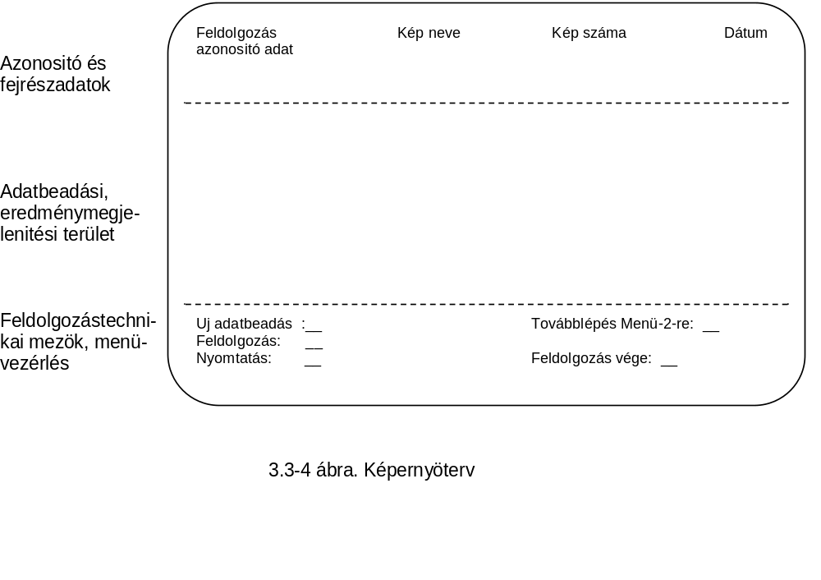
3.3-4 Képernyőterv

Slide 13
3.G-1 Gyakorlati feladat
Tervezze meg a 2.G-1-a. feladat kivételi bizonylatának rögzítési, adatbeviteli képtervét.
3.G-1 Gyakorlati feladat:

Slide 14
3.4-1: Példa egy terméktörzs és struktura állomány adatmezőire
TERMÉKTÖRZS MONDAT
Példa
- Feldogozástechnikai adatmezők (ld. előadás)
- Rajzszám/Anyagszám : 9(7) 3213344
- Megnevezés : X(12) Csavar
- Tipuszám : X(10) H-FG 3x10, TM
- Méret : X(10) M3x10
- Szabványszám : X(10) MSZ 9313
- Egyéb jellemzö : X(12) FG, Horganyzott,
- Mennyiségi egység : A(2) KG
- Fökönyvi számlaszám : 9(4) 2216
- Elszámolóár : 9(6) 3200
- Raktári készlet : 9(5)V9(2) 26,50
- Utolsó bevételezés kelte : 9(6) 2004.09.27
- Utolsó kivételezés kelte : 9(6) 2003.10.12
- Utolsó 6 hó kivét. mennyisége : 9(4) 0
- Gazdálkodó jele : 9(2) 12
- Beszerzö jele : 9(2) 34
STRUKTURA MONDAT
- Feldogozástechnikai adatmezők (ld. előadás)
- Felérendelt tétel azonositója
- Alárendelt trétel azonositója
- Beépülési mennyiség
3.4-1 ábra. Terméktörzs és struktura állományok

Slide 15
3.5-1 ábra. Akcióorientált rendszer felépítése
BELÉPÉS
IDŐKEZELŐ RENDSZER
FELÜGYE-LŐ REND- SZER
DIALÓGUS KOMPO-NENSEK
INFORMÁCIÓKEZELŐ RÉSZ
AKCIÓ TRIGGER INTÉZKED.
r é s z e k
FUNKCIÓORIENTÁLT
ALKAL MAZÁSI RENDSZER

Slide 16
3.5 példa: Néhány példa az AODV rendszerekre
repülőgépgyártás, amikoris pl. egy uj generációju müszer kicserélését az éppen karbantartáson lévő gépben a rendszer előre jelzi, illetve a végre-hajtást regisztrálja,
szolgáltatóknál (viz, gáz, villany, stb.) a bérlőváltozás átvezetése,
késésben lévő anyagrendelések figyelése és gyártásba adása,
gyártás-előrehaladás ellenőrzése, (pl. munkafázis végrehajtásra figyelemfelhívás, a művelet csak a gépi utasításra indulhat, mert egy technikai módosítás ekkor záródott le),
határidőnaplók kezelése,
hivatali, ügyintézési és engedélyezési folyamatok felügyelete

Slide 17
4. óra vége
Kérdések?

